Slide 1

ANÁLISIS Y DISEÑO DE CIRCUITOS DIGITALES COMBINATORIOS
TECNOLOGÍA E INFORMÁTICA
COLEGIO ALMIRANTE PADILLA IED
TECNOLOGÍA
GRADO UNDÉCIMO

Slide 2

Objetivo
Diseñar y comprobar un circuito digital combinatorio que solucione un requerimiento real, utilizando alguno de los métodos básicos de diseño.

Slide 3
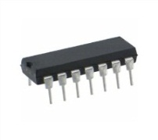
PUERTAS O COMPUERTAS LOGICAS
Los circuitos operan con valores [0, 1], que pueden ser interpretados lógicamente como [Falso, Verdadero].
Son circuitos digitales que realizan una operación lógica y que funcionan según una tabla de verdad.
Las puertas lógicas son pequeños circuitos digitales integrados cuyo funcionamiento se adapta a las operaciones y postulados del álgebra de Boole.

Slide 4
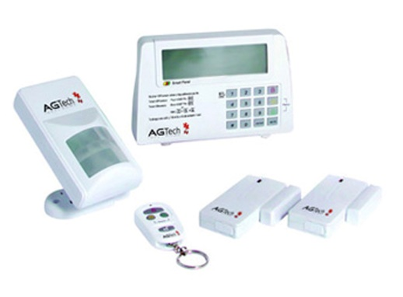



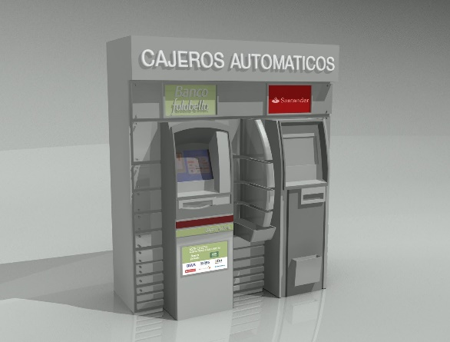
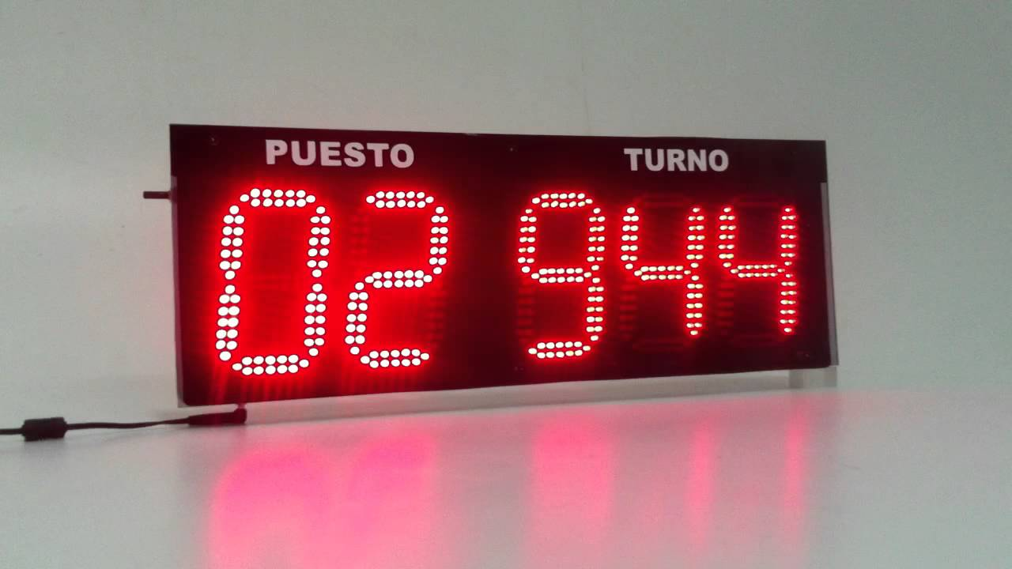
APLICACIONES

Slide 5
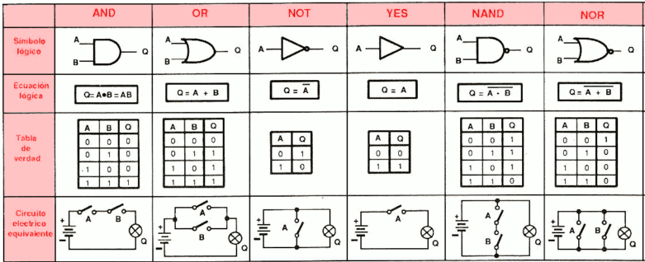
RESUMEN

Slide 6

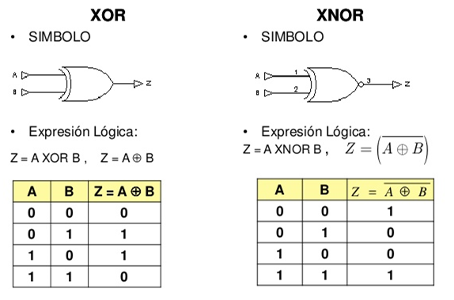
RESUMEN

Slide 7
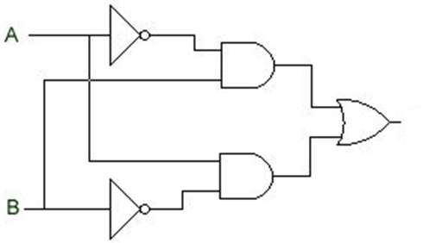
SISTEMAS DIGITALES COMBINATORIOS
Un circuito combinatorio es un arreglo de compuertas lógicas con un conjunto de entradas y salidas. Un circuito combinatorio transforma la información binaria de los datos de entrada a los datos de salida requeridos
Ejemplo de este tipo de circuitos son : los codificadores, decodificadores, multiplexores, demultiplexores, comparadores, generadores-detectores de paridad, etc.

Slide 8
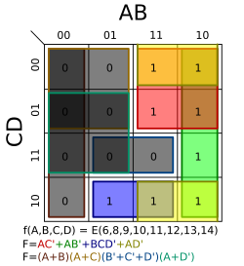
Diseño de Circuitos Lógicos Combinatorios
Requerimientos y análisis del problema a resolver
Se construye la tabla de Verdad.
Aplicar Sumas de Productos (Mintérminos), Producto de Sumas (Maxitérminos) o simplificación mediante mapas de Karnaugh.
Implementación del circuito mediante compuertas lógicas

Slide 9
MÉTODOS BÁSICOS DE DISEÑO
SUMA DE PRODUCTOS (Mintérminos)
VERIFICO LAS COMBINACIONES DE ENTRADA PARA LAS CUALES LA SALIDA ES 1
Si la entrada es 0 indico la variable negada, si la entrada es 1 indico solo la variable de entrada
PRODUCTO DE SUMAS (Maxitérminos)
VERIFICO LAS COMBINACIONES DE ENTRADA PARA LAS CUALES LA SALIDA ES 0
Si la entrada es 1 indico la variable negada, si la entrada es 0 indico solo la variable de entrada
A | B | Q
1 | 0 | 1
A.B’
A | B | Q
1 | 0 | 0
A’+B

Slide 10
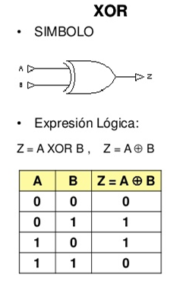
Ejemplo:
A partir del uso compuertas lógicas AND, OR y NOT diseñe una compuerta lógica XOR, utilizando los dos métodos de diseño.
A | B | Q
0 | 0 | 0
0 | 1 | 1
1 | 0 | 1
1 | 1 | 0
A | B | Q
0 | 0 | 0
0 | 1 | 1
1 | 0 | 1
1 | 1 | 0

Slide 11
ACTIVIDAD
Objetivo:
Diseñar un circuito digital combinatorio de 3 entradas que active un led a la salida cuando el número de entrada sea divisible entre 3 utilizando alguno de los métodos básicos de diseño.
1. Verifique los requerimientos y análisis del problema a resolver
Determine la tabla de Verdad.
Aplique Sumas de Productos (Mintérminos) o Producto de Sumas (Maxitérminos)
Implemente el circuito mediante compuertas lógicas en el protoboard o en su defecto utilice la app de simulación instalada en su Smartphone o solicite una tableta para realizar la comprobación.
Realice sobre la rúbrica de evaluación la autoevaluación y coevaluación

Slide 12

EVALUACIÓN
AUTOEVALUACIÓN Y COEVALUACIÓN
ESTUDIANTE:
Lee cuidadosamente cada uno de los planteamientos que se presentan y luego valora cada ítem de 0 a 20 puntos
CRITERIOS | AUTO-EVALUACIÓN | CO-EVALUACIÓN
Soluciono problemas del entorno haciendo uso de la tecnología
Diseño un circuito digital combinatorio utilizando suma de productos o producto de sumas.
Determino el circuito lógico combinatorio a partir de la ecuación lógica
Participo activamente en el trabajo en grupo, cumplo con las actividades que me designa el equipo
Soy puntual y porto adecuadamente el uniforme
TOTAL:
Determine la veracidad o falsedad del siguiente enunciado a partir de la construcción de sus tablas de verdad

Slide 13
Referencias:
INTRODUCCION A LOS SISTEMAS DIGITALES, JAMES E. PALMER; DAVID E. PERLMAN, Editorial: MCGRAW-HILL / INTERAMERICANA DE MEXICO. ISBN: 9789701006351.
FUNDAMENTOS DE SISTEMAS DIGITALES, Thomas L. Floyd, PEARSON EDUCACIÓN S.A., Madrid, 2006, ISBN 10: 84-8322-085-7
http://assets.mheducation.es/bcv/guide/capitulo/844817156X.pdf
ptecnologica.wixsite.com/almirante

